Slide 1


Broker MQTT
Rubén, Eneko y Manel

Slide 2





Herramientas utilizadas

Slide 3
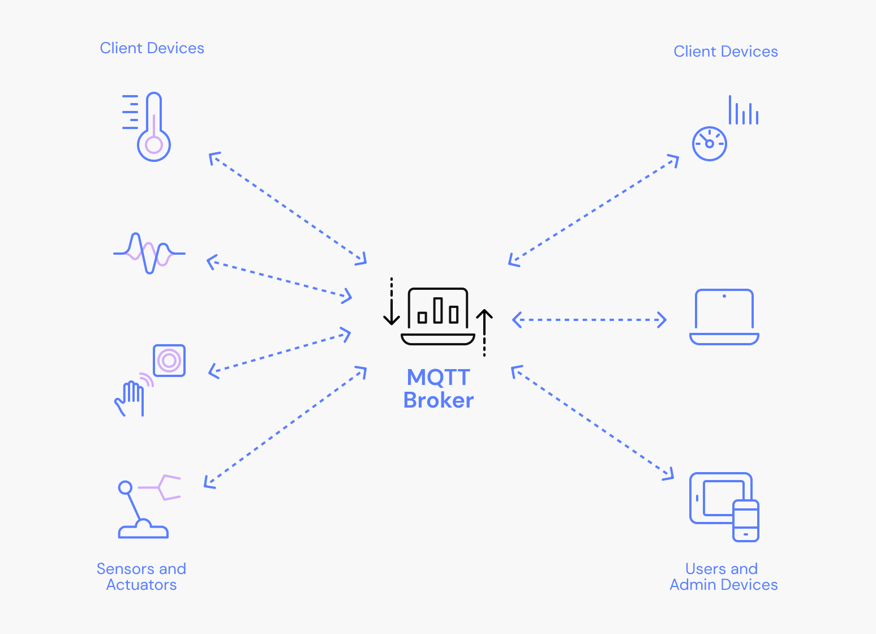
¿Qué es MQTT? ¿Cuál es su objetivo?
MQTT es un protocolo, diseñado para transmisión de mensajes en dispositivos con recursos limitados. Actualmente es un estándar usado ampliamente en IoT.
En esta práctica, MQTT será usado como protocolo de comunicación entre un bróker y los clientes, tanto publicador como subscriptor.

Slide 4
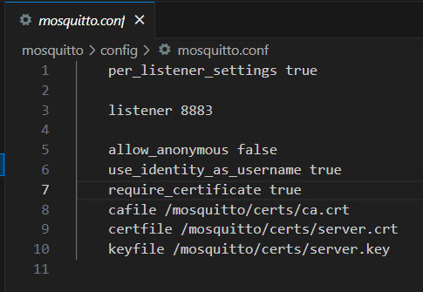
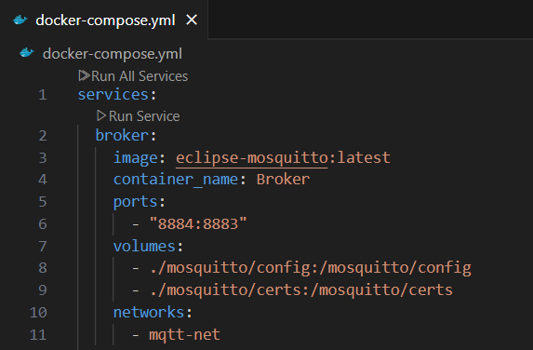
Funcionamiento: Broker

Slide 5
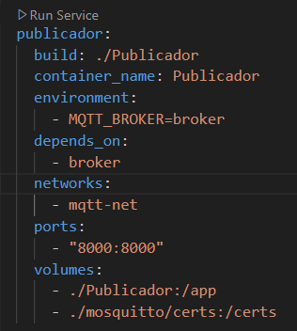
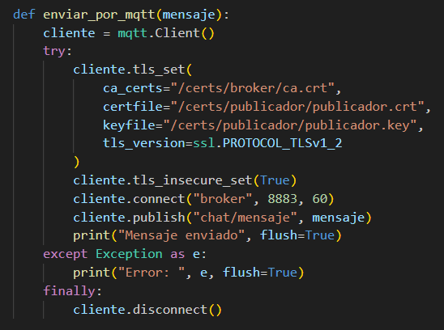
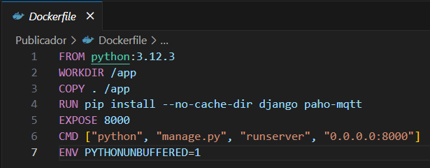
Funcionamiento: Cliente Publicador

Slide 6
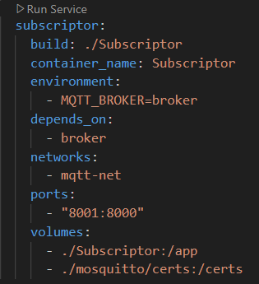
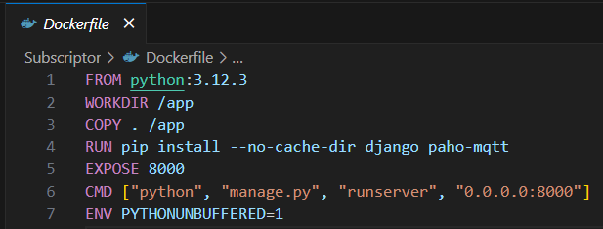
Funcionamiento: Cliente Subscriptor

Slide 7

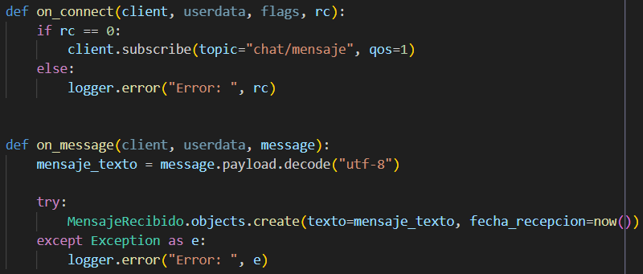
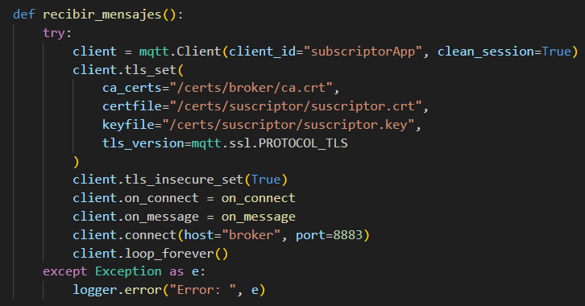
Funcionamiento: Cliente Subscriptor

Slide 8
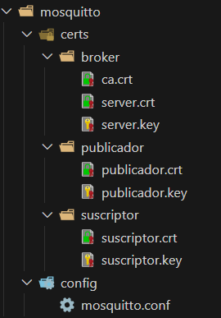
Funcionamiento: Certificados
Se utilizan con el fin de asegurar la comunicación, garantizando que los mensajes entre cliente y servidor estén cifrados y autenticados.
Son archivos Digitales que contienen una clave pública y en este caso, autofirmados.

Slide 9
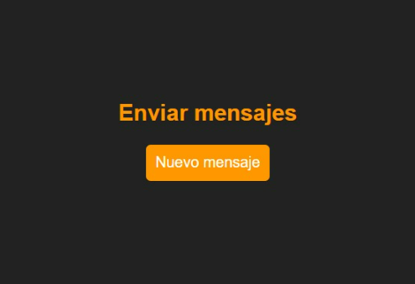
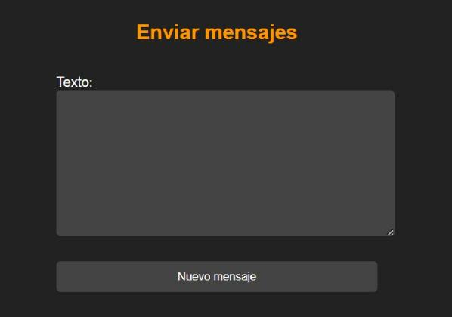
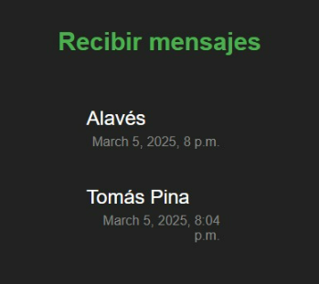
Extras Desarrollados
Se ha desarrollado una interfaz gráfica a través de Django, con la cual se puede interactuar de manera más cómoda.

Slide 10
Vías de mejora
Para poder mejorar el proyecto realizado se podrían haber implementado las siguientes vías de mejora:
- Crear una interfaz web mas amigable.
- Mejorar la gestión de errores y logs para facilitar la depuración, sin necesidad de realizar prints en la consola.

Slide 11
problemas
Durante la realizaón del proyecto se encontraron diferentes problemas, entre los que destancan:
- Problemas con los permisos de los archivos de los certificados. Al no tener los permisos necesarios el sistema sacaba errores al intentar acceder a los certificados. Finalmente, pudo ser solucionado con el siguiente comando: sudo chmod -R 777 el_archivo.
- Incompatibilidad entre claves y certificados. Se detectó que los valores MD5 de los certificados y las claves del publicador y suscriptor no coincidían, lo que impedía una correcta autenticación. Para solucionarlo, fue necesario regenerar tanto los certificados como las claves correspondientes.

Slide 12
alternativas
Las siguientes podrían ser al ternativas posibles a implemnetar en el proyecto:
- Utilizar PostgreSQL como base de datos en vez de SQLite. Tiene un mejor rendimiento en grandes volúmenes de datos, en comparación a SQLite que es más limitado.
- Utilizar EMQX como broker. En comparación a Mosquitto, EMQX tiene un soporte para el clustering, lo que quiere decir que si un nodo falla sigue funcionando sin interrupciones. Además, permite manejar mas de 100 millones de conexiones simultáneas.

